Slide 1
Processos e Threads
Capítulo 2
2.1 Processos
2.2 Threads
2.3 Comunicação interprocesso
2.4 Problemas clássicos de IPC
2.5 Escalonamento

Slide 2
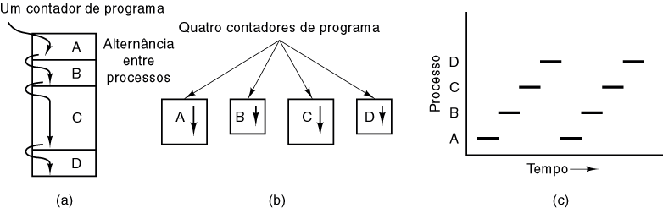
Processos
O Modelo de Processo
Multiprogramação de quatro programas
Modelo conceitual de 4 processos sequenciais, independentes
Somente um programa está ativo a cada momento

Slide 3
Criação de Processos
Principais eventos que levam à criação de processos
  Início do sistema
  Execução de chamada ao sistema de criação de processos
  Solicitação do usuário para criar um novo processo
  Início de um job em lote

Slide 4
Término de Processos
Condições que levam ao término de processos
Saída normal (voluntária)
Saída por erro (voluntária)
Erro fatal (involuntário)
Cancelamento por um outro processo (involuntário)

Slide 5
Hierarquias de Processos
Pai cria um processo filho, processo filho pode criar seu próprio processo
Formam uma hierarquia
  UNIX chama isso de “grupo de processos”
Windows não possui o conceito de hierarquia de processos
  Todos os processos são criados iguais

Slide 6
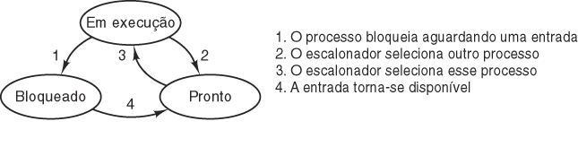
Estados de Processos (1)
Possíveis estados de processos
  em execução
  bloqueado
  pronto
Mostradas as transições entre os estados

Slide 7
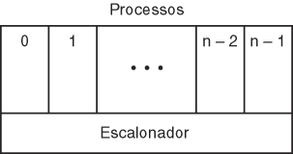
Estados de Processos (2)
Camada mais inferior de um SO estruturado por processos
  trata interrupções, escalonamento
Acima daquela camada estão os processos sequenciais

Slide 8
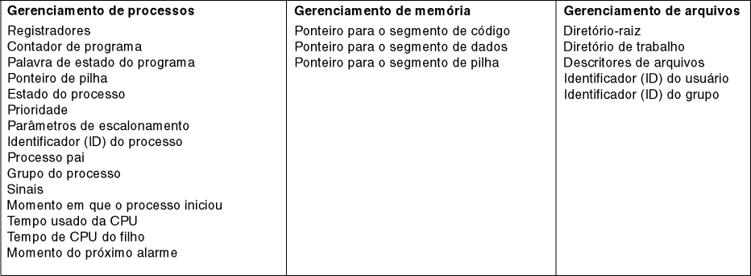
Implementação de Processos (1)
Campos da entrada de uma tabela de processos

Slide 9
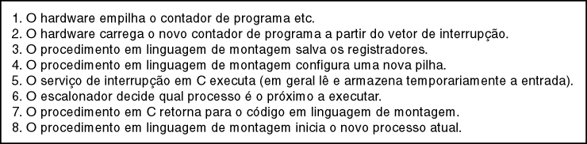
Implementação de Processos (2)
Esqueleto do que o nível mais baixo do SO faz quando ocorre uma interrupção

Slide 10
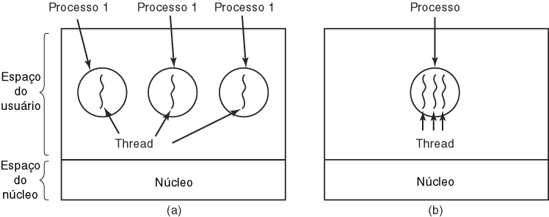
Threads
O Modelo de Thread (1)
Três processos cada um com um thread
(b) Um processo com três threads

Slide 11
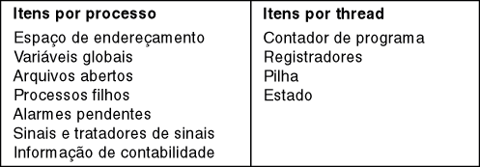
O Modelo de Thread (2)
Items compartilhados por todos os threads em um processo
Itens privativos de cada thread

Slide 12
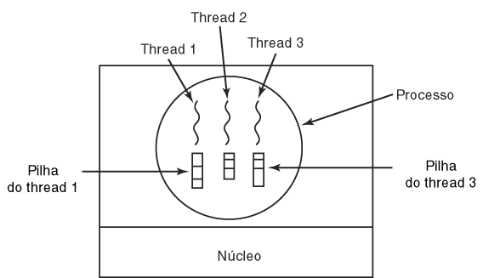
O Modelo de Thread (3)
Cada thread tem sua própria pilha

Slide 13
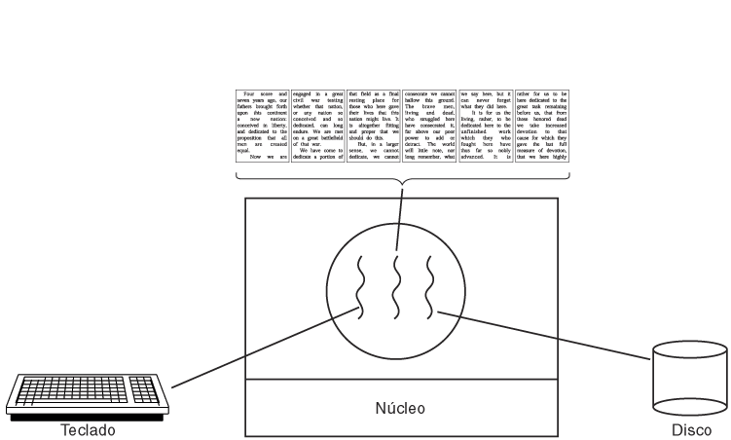
Uso de Thread (1)
Um processador de texto com três threads

Slide 14
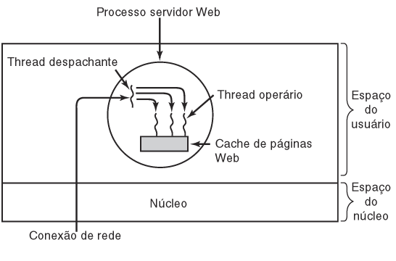
Uso de Thread (2)
Um servidor web com múltiplos threads

Slide 15
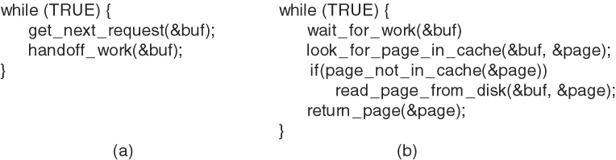
Uso de Thread (3)
Código simplificado do slide anterior
  Thread despachante
  Thread operário

Slide 16
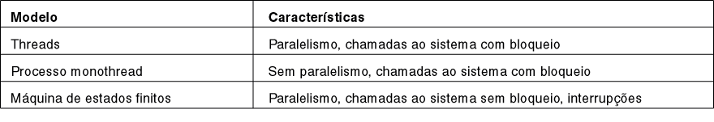
Uso de Thread (4)
Três maneiras de construir um servidor

Slide 17
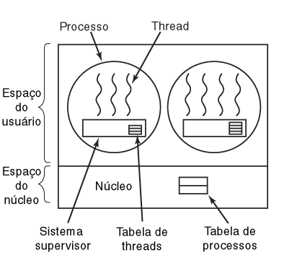
Implementação de
Threads de Usuário
Um pacote de threads de usuário

Slide 18
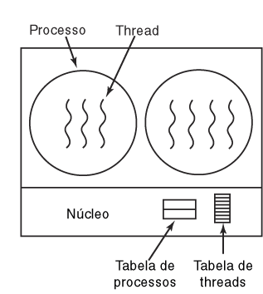
Implementação de
Threads de Núcleo
Um pacote de threads gerenciado pelo núcleo

Slide 19
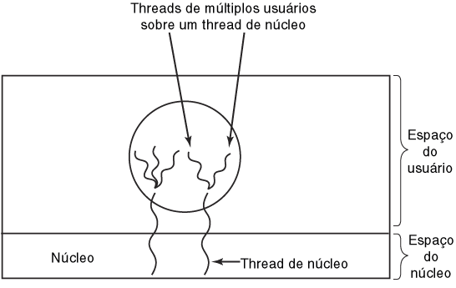
Implementações Híbridas
Multiplexação de threads de usuário sobre threads de núcleo

Slide 20
Ativações do Escalonador
Objetivo – imitar a funcionalidade dos threads de núcleo
  ganha desempenho de threads de usuário
Evita transições usuário/núcleo desnecessárias
Núcleo atribui processadores virtuais para cada processo
  deixa o sistema supervisor alocar threads para processadores
Problema:
Baseia-se fundamentalmente nos upcalls - o núcleo (camada inferior) chamando procedimentos no espaço do usuário (camada superior)

Slide 21
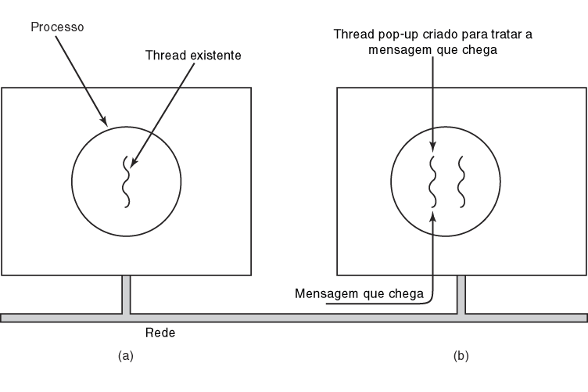
Threads Pop-Up
Criação de um novo thread quando chega uma mensagem
  (a) antes da mensagem chegar
  (b) depois da mensagem chegar

Slide 22
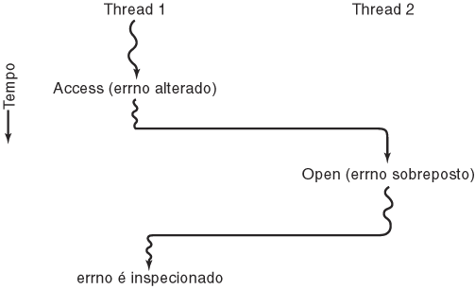
Convertendo Código Monothread em Código Multithread (1)
Conflitos entre threads sobre o uso de uma variável global

Slide 23
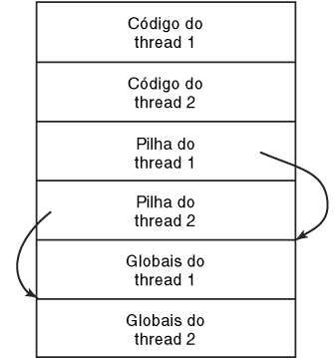
Convertendo Código Monothread em Código Multithread (2)
Threads podem ter variáveis globais privadas

Slide 24
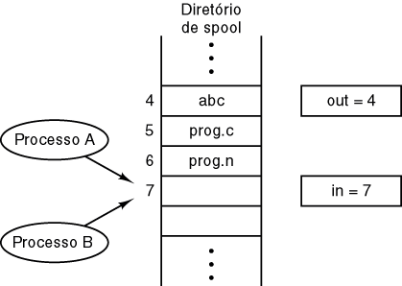
Comunicação Interprocesso
Condições de Disputa
Dois processos querem ter acesso simultaneamente à memória compartilhada

Slide 25
Regiões Críticas (1)
Quatro condições necessárias para prover exclusão mútua:
    Nunca dois processos simultaneamente em uma região crítica
    Nenhuma afirmação sobre velocidades ou números de CPUs
    Nenhum processo executando fora de sua região crítica pode bloquear outros processos
    Nenhum processo deve esperar eternamente para entrar em sua região crítica

Slide 26
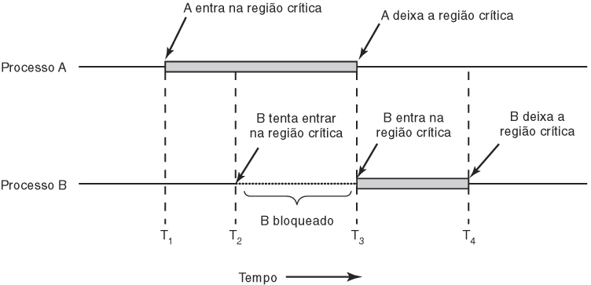
Regiões Críticas (2)
Exclusão mútua usando regiões críticas

Slide 27
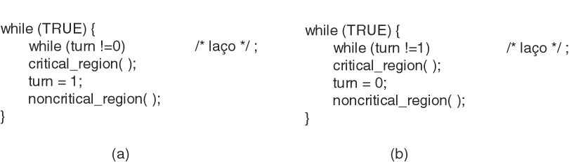
Exclusão Mútua com
Espera Ociosa (1)
Solução proposta para o problema da região crítica
  (a) Processo 0. (b) Processo 1.

Slide 28
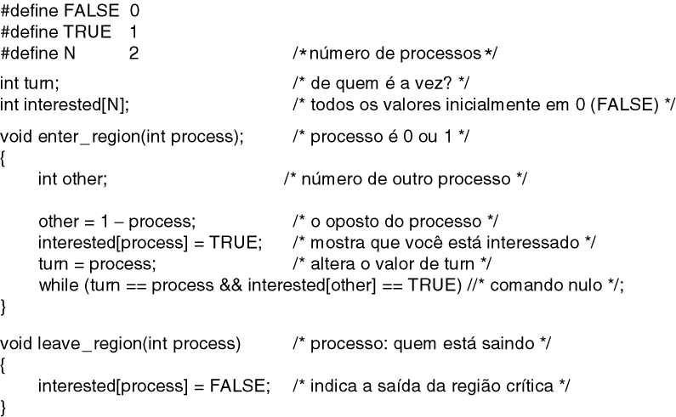
Exclusão Mútua com
Espera Ociosa (2)
Solução de Peterson para implementar exclusão mútua

Slide 29
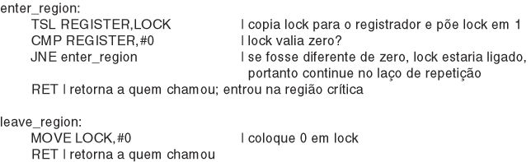
Exclusão Mútua com
Espera Ociosa (3)
Entrando e saindo de uma região crítica usando a instrução TSL

Slide 30
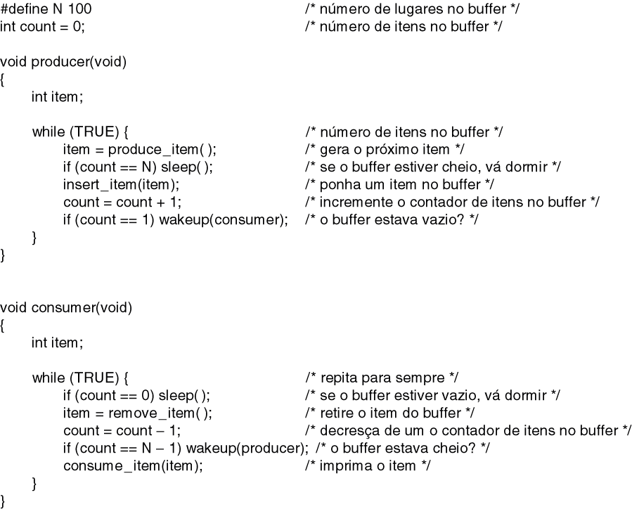
Dormir e Acordar
Problema do produtor-consumidor com uma condição de disputa fatal

Slide 31
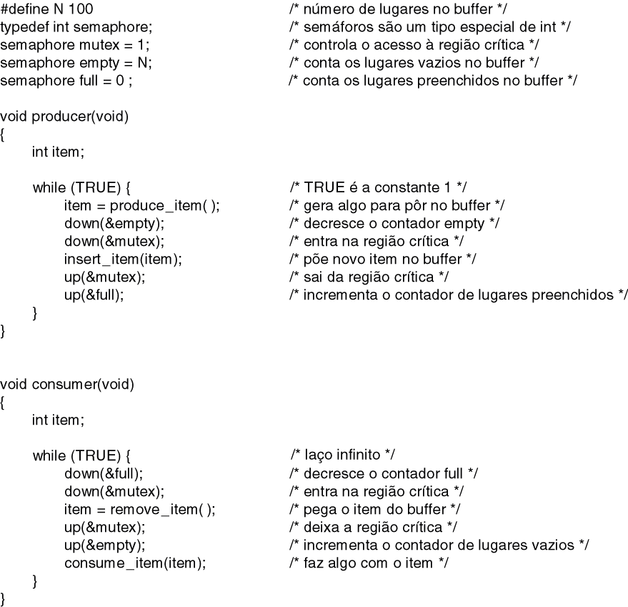
Semáforos
O problema do produtor-consumidor usando semáforos

Slide 32
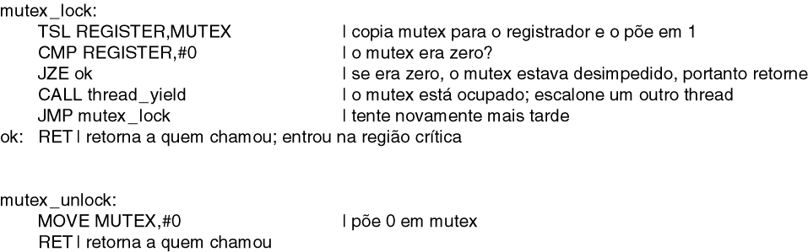
Mutexes
Implementação de mutex_lock e mutex_unlock

Slide 33
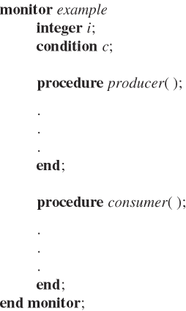
Monitores (1)
Exemplo de um monitor

Slide 34
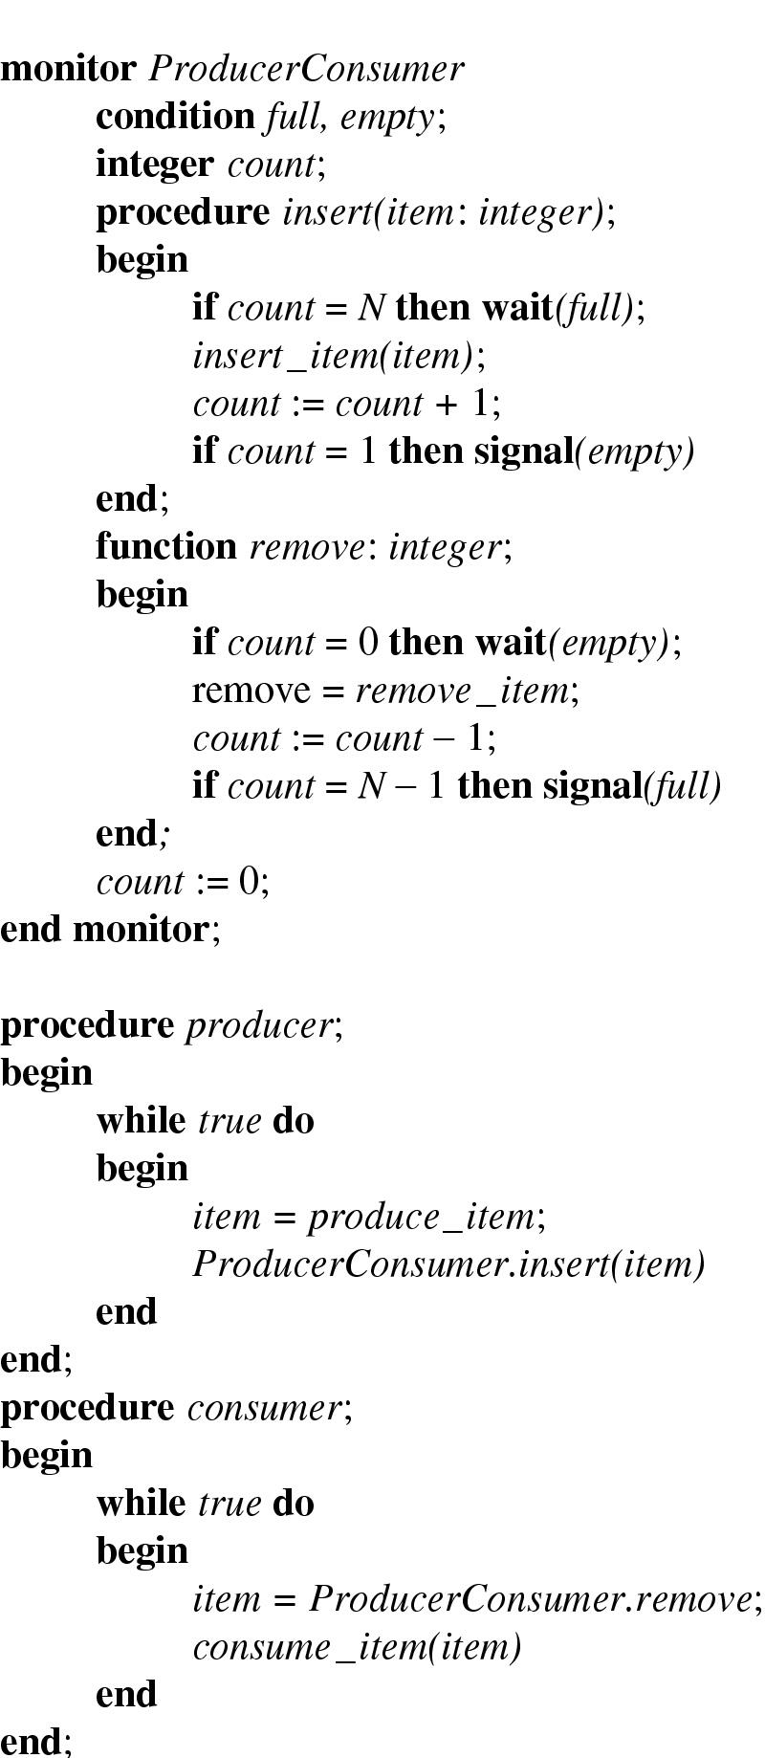
Monitores (2)
Delineamento do problema do produtor-consumidor com monitores
  somente um procedimento está ativo por vez no monitor
  o buffer tem N lugares

Slide 35
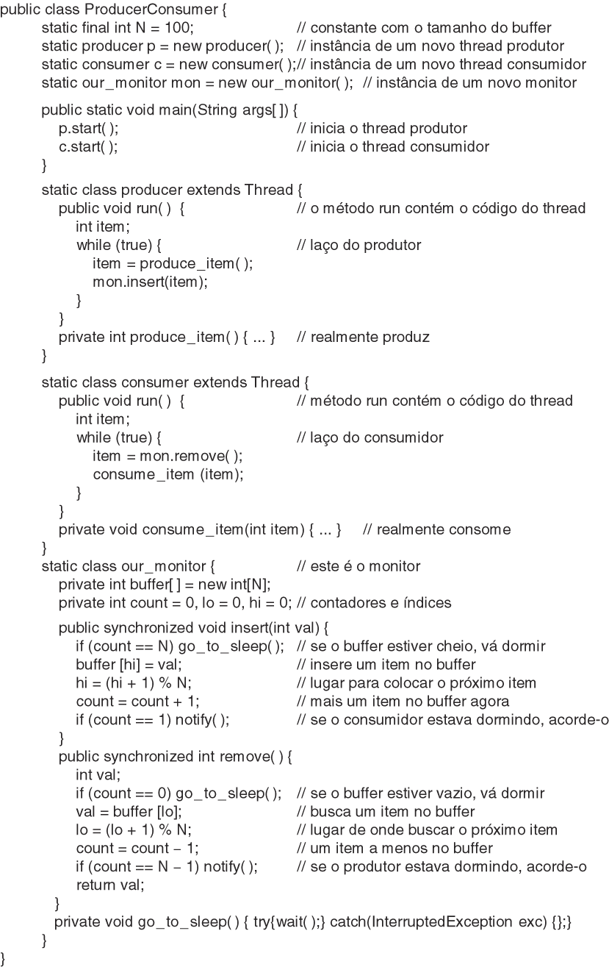
Monitores (3)
Solução para o problema do produtor-consumidor em Java

Slide 36
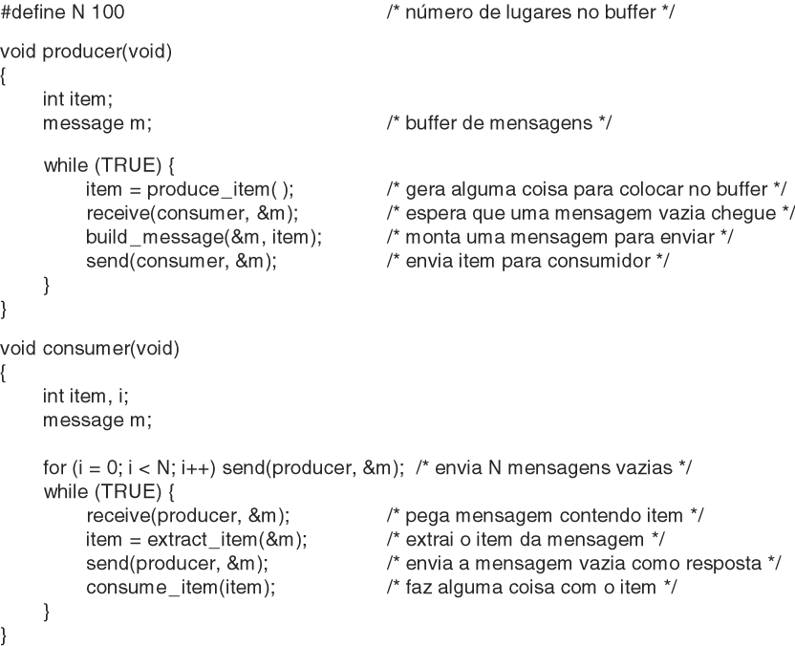
Monitores (4)
Solução para o problema do produtor-consumidor em Java (parte 2)

Slide 37
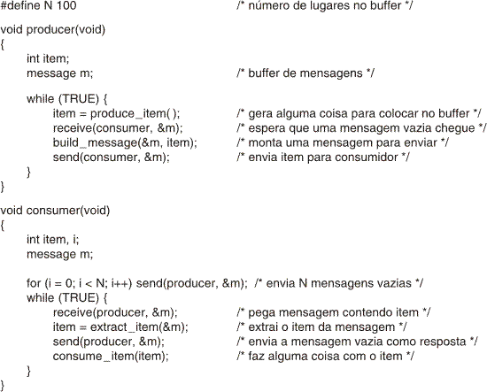
Troca de Mensagens
O problema do produtor-consumidor com N mensagens

Slide 38
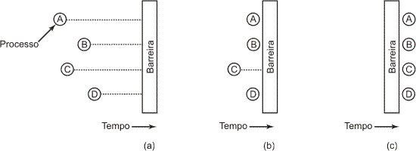
Barreiras
Uso de uma barreira
  processos se aproximando de uma barreira
  todos os processos, exceto um, bloqueados pela barreira
  último processo chega, todos passam

Slide 39

Jantar dos Filósofos (1)
Filósofos comem/pensam
Cada um precisa de 2 garfos para comer
Pega um garfo por vez
Como prevenir deadlock

Slide 40
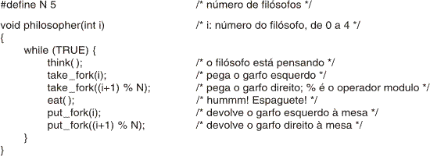
Jantar dos Filósofos (2)
Uma solução errada para o problema do jantar dos filósofos

Slide 41
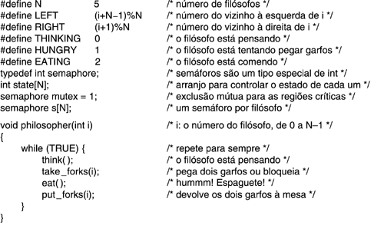
Jantar dos Filósofos (3)
Uma solução para o problema do jantar dos filósofos (parte 1)

Slide 42
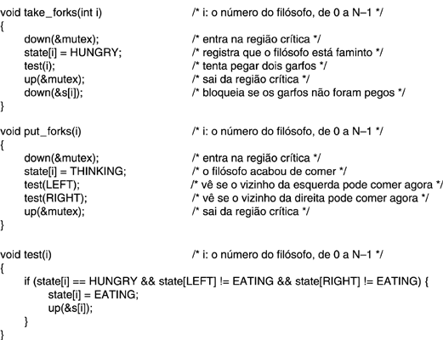
Jantar dos Filósofos (4)
Uma solução para o problema do jantar dos filósofos (parte 2)

Slide 43
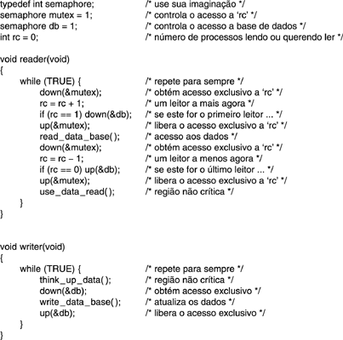
O Problema dos Leitores e Escritores
Uma solução para o problema dos leitores e escritores

Slide 44
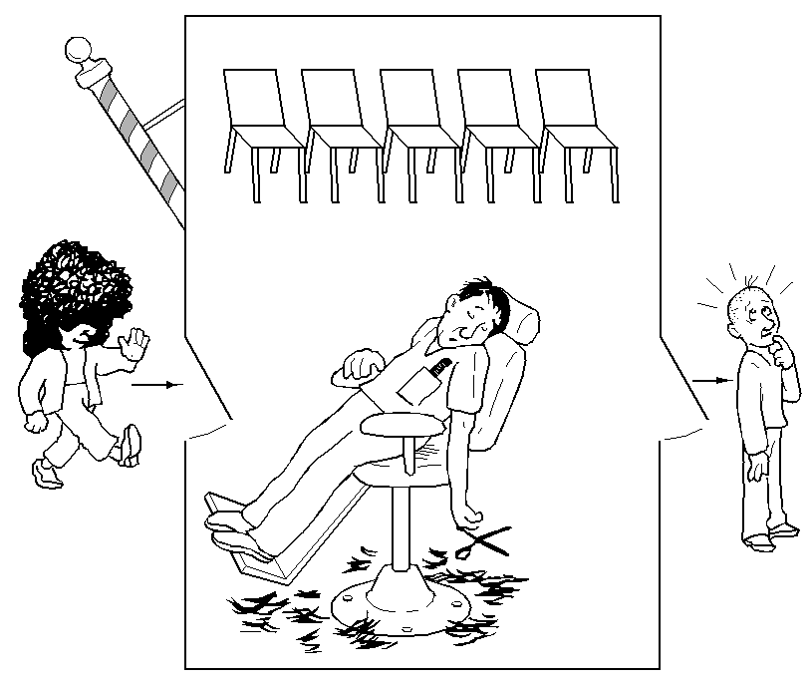
O Problema do Barbeiro
Sonolento (1)

Slide 45
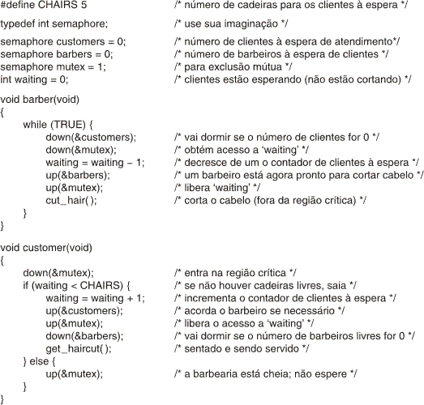
O Problema do Barbeiro Sonolento (2)
Solução para o problema do barbeiro sonolento

Slide 46
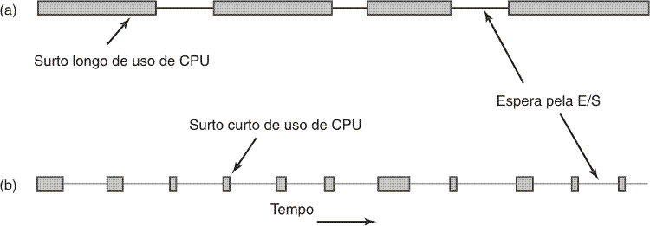
Escalonamento
Introdução ao Escalonamento (1)
Surtos de uso da CPU alternam-se com períodos de espera por E/S
  um processo orientado à CPU
  um processo orientado à E/S

Slide 47
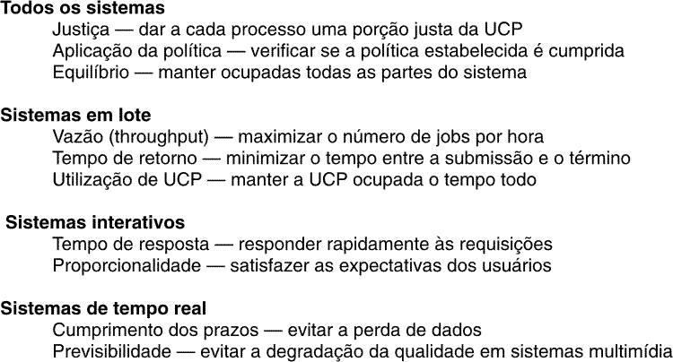
Introdução ao Escalonamento (2)
Objetivos do algoritmo de escalonamento

Slide 48
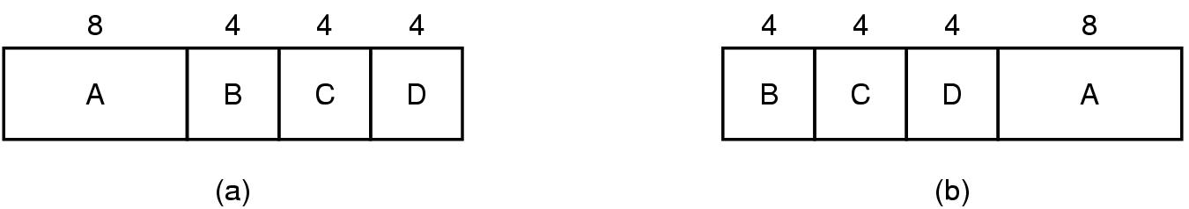
Escalonamento em
Sistemas em Lote (1)
Um exemplo de escalonamento job mais curto primeiro

Slide 49
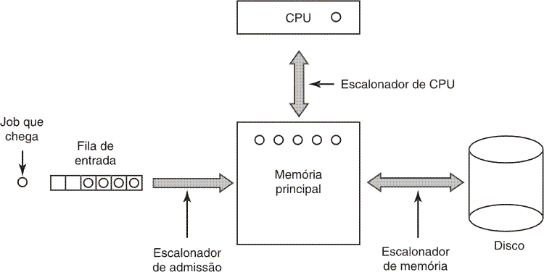
Escalonamento em
Sistemas em Lote (2)
Escalonamento em três níveis

Slide 50

Escalonamento em
Sistemas Interativos (1)
Escalonamento por alternância circular (round-robin)
  lista de processos executáveis
  lista de processos executáveis depois que B usou todo o seu quantum

Slide 51
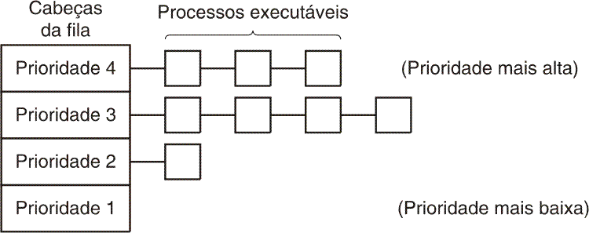
Escalonamento em
Sistemas Interativos (2)
Um algoritmo de escalonamento com quatro classes de prioridade

Slide 52
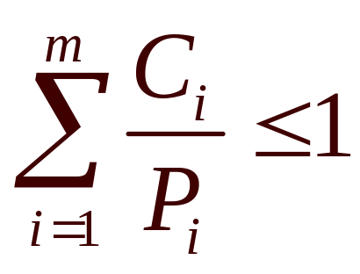
Escalonamento em
Sistemas de Tempo-Real
Sistema de tempo-real escalonável
Dados
  m eventos periódicos
  evento i ocorre dentro do período P_{i} e requer C_{i} segundos
Então a carga poderá ser tratada somente se

Slide 53
Política versus Mecanismo
Separa o que é permitido ser feito do como é feito
  um processo sabe quais de seus threads filhos são importantes e precisam de prioridade
Algoritmo de escalonamento parametrizado
  mecanismo no núcleo
Parâmetros preenchidos pelos processos do usuário
  política estabelecida pelo processo do usuário

Slide 54
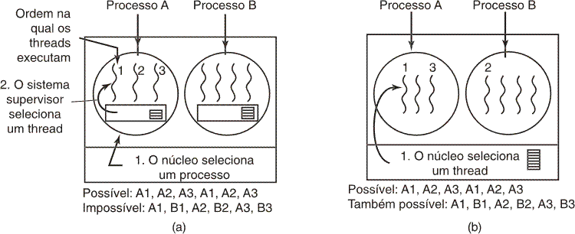
Escalonamento de Threads (1)
Possível escalonamento de threads de usuário
processo com quantum de 50-mseg
threads executam 5 mseg por surto de CPU

Slide 55
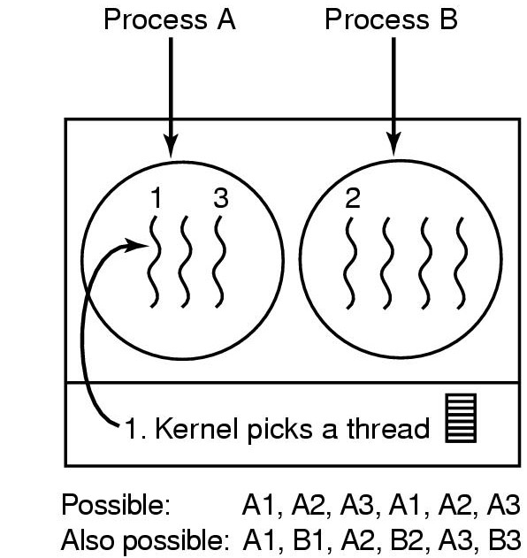
Escalonamento de Threads (2)
Possível escalonamento de threads de núcleo
processo com quantum de 50-mseg
threads executam 5 mseg por surto de CPU

